Slide 1
আজকের ক্লাসে সবাইকে সুস্বাগতম

Slide 2
পরিচিতি
শ্রেণি- দশম
অধ্যায় –১১ তম (পণ্যের ক্রয়মূল্য , উৎপাদন ব্যয় ও বিক্রয়মূল্য)
সময়- ৫০ মিনিট
তারিখ- 10/০10২০২০ ইং
অমরেন্দ্র নাথ বিশ্বাস
সহকারি শিক্ষক
কুমারখালী সরকারি মাধ্যমিক বালিকা বিদ্যালয়
Mobile: 01716189410
E-mail: omorendrags72@gmail.com

Slide 3
শিখন ফল
এই অধ্যায় শেষে আমরা-
১। ব্যবসায় প্রতিষ্ঠানের পণ্যের ক্রয়মূল্যও বিক্রয়মূল্য নির্ধারণ করতে পারবো
২। উৎপাদন ব্যয়ের উপাদানের শ্রেণিবিভাগ করতে পারবো
৩। পণ্যের উৎপাদন ব্যয় বিবরণী প্রস্তুত করে মোট উৎপাদন ব্যয় ও বিক্রয়মুল্য নির্ধারণ করতে পারবো।

Slide 4
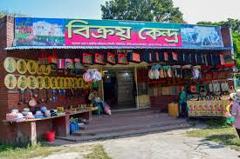
চিত্রটি ভালো করে দেখো ও বলো----

Slide 5
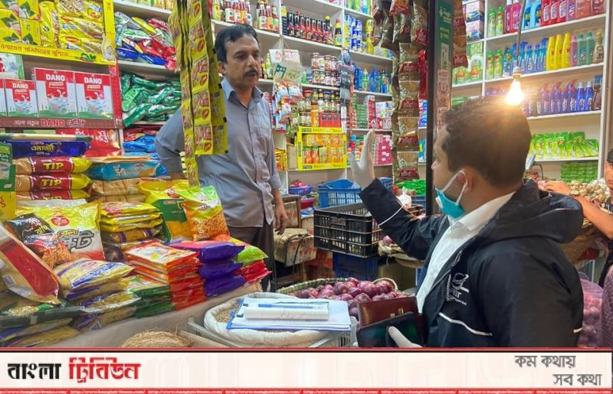
চিত্রটি ভালো করে দেখো ও বলো----

Slide 6
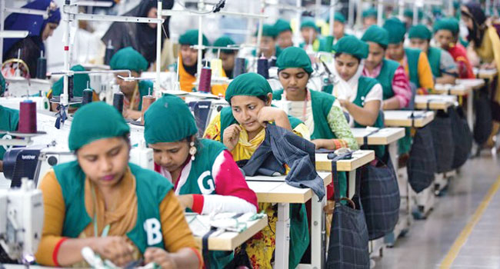
চিত্রটি ভালো করে দেখো ও বলো----

Slide 7
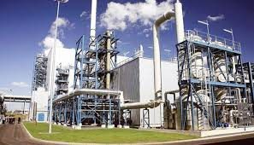
চিত্রটি ভালো করে দেখো ও বলো----

Slide 8
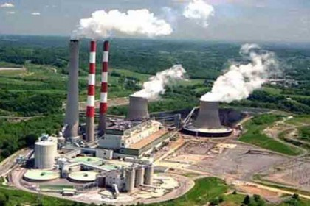
চিত্রটি ভালো করে দেখো ও বলো----

Slide 9
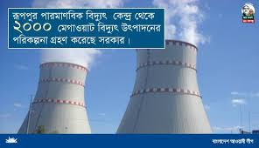
চিত্রটি ভালো করে দেখো ও বলো----

Slide 10
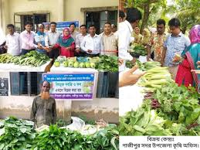

Slide 11
আজকের পাঠ
পণ্যের ক্রয়মূল্য, উৎপাদন ব্যয় ও বিক্রয়মূল্য

Slide 12
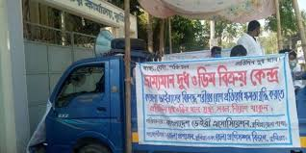

Slide 13
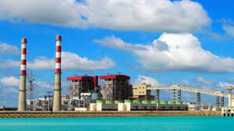

Slide 14
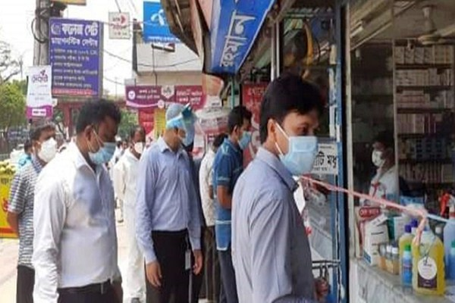

Slide 16
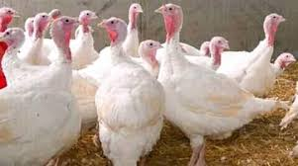

Slide 17
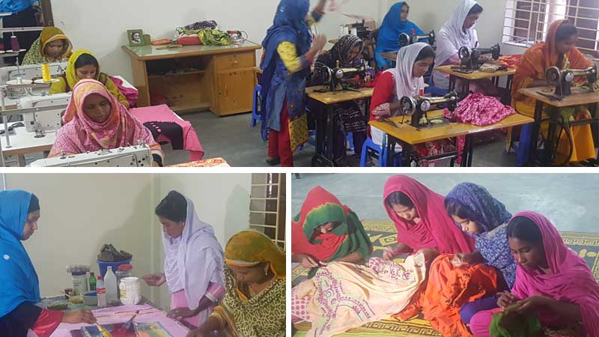

Slide 18
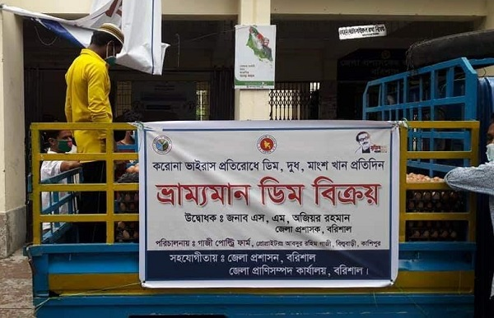

Slide 20
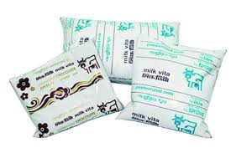

Slide 21
এ্কক কাজ়
সময়ঃ ০৫ মিনিট
ক্রয়মূল্য ও বিক্রয়মূল্য বলতে কী বুঝ ?

Slide 22
উৎপাদন ব্যয়ের উপাদান
কাঁচামাল
শ্রম/ মজুরি
আরোপনযোগ্য খরচ

Slide 23
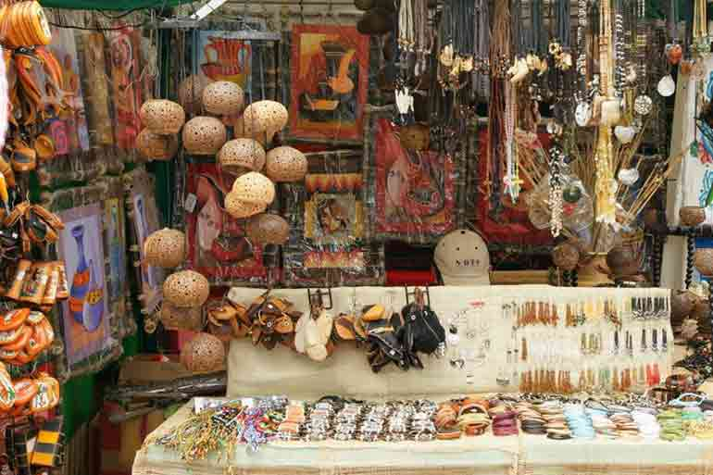

Slide 24
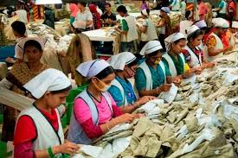

Slide 25
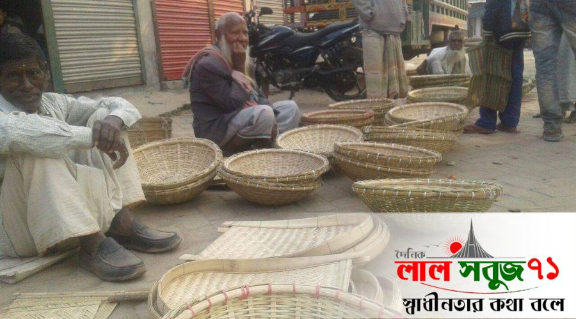

Slide 26
উৎপাদন ব্যয় বিবরণীর ছক
বিবরণ | টাকা | টাকা
প্রপ্রত্যক্ষ কাঁচামাল-
++ প্রত্যক্ষ শ্রম
+ প্রত্যক্ষ অন্যান্য খরচ
মূখ্য ব্যয়--------------
+ কারখানা উপরিব্যয়-----
মোট ব্যয়-------
+ মুনাফা
বিক্রয় মূল্য----

Slide 27
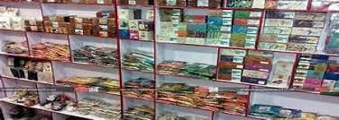

Slide 28
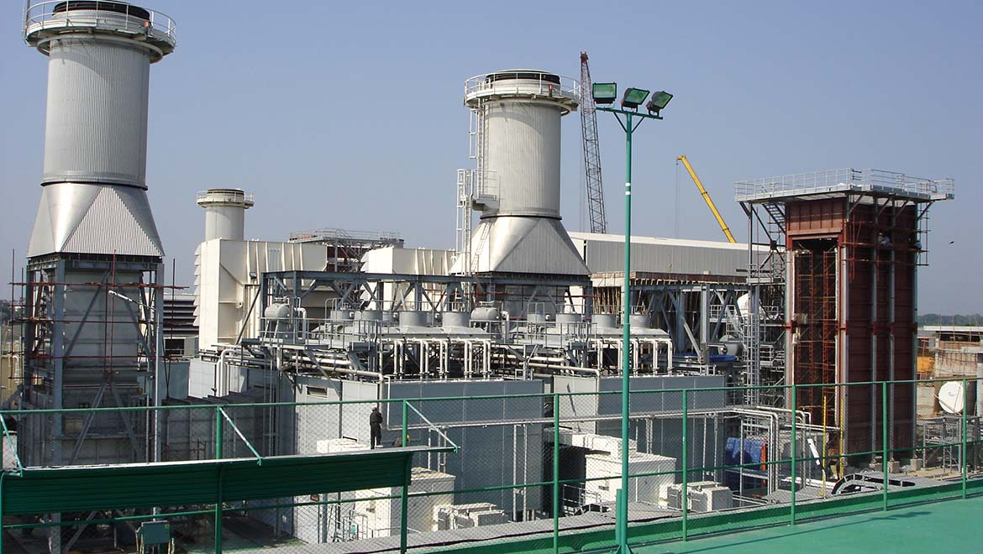

Slide 29
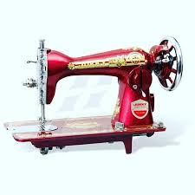

Slide 30
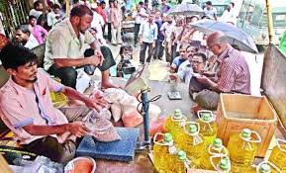

Slide 31
দলীয় কাজ
সময়ঃ ০৭ মিনিট
উৎপাদন ব্যয় নির্ণয়ে কী কী বিষয় বিবেচনা করতে হয় ?

Slide 32
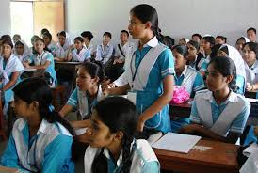
সময়ঃ ০৫ মিনিট
মূল্যায়ন
১। ক্রয়মূল্য কী ?
২। বিক্রয় মূল্য কী ?
৩। উৎপাদন ব্যয় কী ?
৪। উৎপাদন ব্যয় এর উপাদান গুলি কী কী ?
৫। বিক্রয় মুল্য কিভাবে নিরুপন করা হয় ?

Slide 33
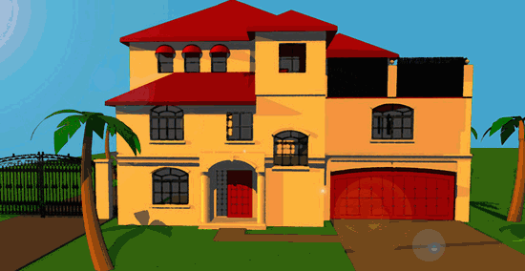
বাড়ির কাজ
বিক্রয় মূল্য নিরুপনে কী কী বিষয় বিবেচনা করা হয় ?

Slide 34
ধন্যবাদ সকল শিক্ষার্থীকে

